Slide 1
管理信息系统的基本概念
王灿
2017年秋季

Slide 2
目录
一、信息
二、系统的概念和系统思想
三、信息系统
四、管理信息系统
五、管理信息系统的发展阶段
六、管理信息系统与其他学科的关系

Slide 3
1.1 信息
信息与数据
本节所讲述的主要内容：
1
信息的含义
2
信息的特征
3
信息的类型

Slide 4
信息的含义
古人“结绳记事”、“烽火驿站”
唐朝诗人王之涣 “百日依山尽，黄河入海流。欲穷千里目，更上一层楼”。
经济管理领域：信息是提供决策的有效数据
哲学：信息是熵的数理化
数学家：信息是概率论的发展
通信工作者：信息是不确定性的描述

Slide 5
信息的含义
申农：信息是使信宿对信源发出何种消息的不确定性减少或消除的东西。
维纳：“信息这个名称的内容就是我们对外界进行调节并使我们的调节为外界所了解时而与外界交换来的东西。
布鲁克斯：信息是使人原有的知识结构发生变化的那部分知识”，是决策所需的知识。
瓦立安：任何可被数字化——即编码成一段字节——的事物都是信息。
Notes:
说法众多，反映了信息的不同侧面。信息到底怎么理解，我们从数据和信息的关系入手。

Slide 6


数据
一、信息的概念
数据是由原始事实组成的，是对事实未加解释的原始表示。
数值型数据
字符型数据
图表数据
音频数据
视频数据
π
How are You?

Slide 7
数据的形式本身并不能完全表达其内容，需要经过语义解释。数据与其语义是不可分的。
数据：
（李明、男、21、1996、江苏、计算机系、2017）
语义：
（姓名、性别、年龄、出生年月、籍贯、所在系别、入学时间）
信息：
李明是个大学生， 1996年出生，男，21岁，江苏人，2017年考入计算机系。

Slide 8



电影 《降临》
Notes:
这个电影获得了89届奥斯卡金像奖最佳影片(提名)
第73届威尼斯电影节主竞赛单元 金狮奖 (提名)
第74届金球奖电影类 剧情片最佳女主角(提名)

Slide 9
数据与信息

Slide 10
信息
信息是从记录客观事物的运动状态和运动方式的数据中提取出来的，对人们的决策提供帮助的一种特定形式的数据。

Slide 11
数据与信息
数据
加工处理（运用知识采集、组织和处理数据）
信息

Slide 12
知识和智慧
知识（knowledge)：是人类社会实践经验的总结，是人的主观世界对客观世界的概括和如实反映。
智慧（wisdom)：是一种综合能力，包括认知、思维、学习、判断等等。简单说来，智慧就是创造性的解决问题的能力。
Notes:
知识的获得有赖于相关领域中的数据和信息通过人的亲身工作(经验)和思考过程(认识)。知识也是理解数据的一种能力。合并的信息并不一定是知识。
智慧是获得知识和综合运用知识的能力。是学习，洞察和判断能力的体现。是在很多时间、地点都奏效的做法。

Slide 13
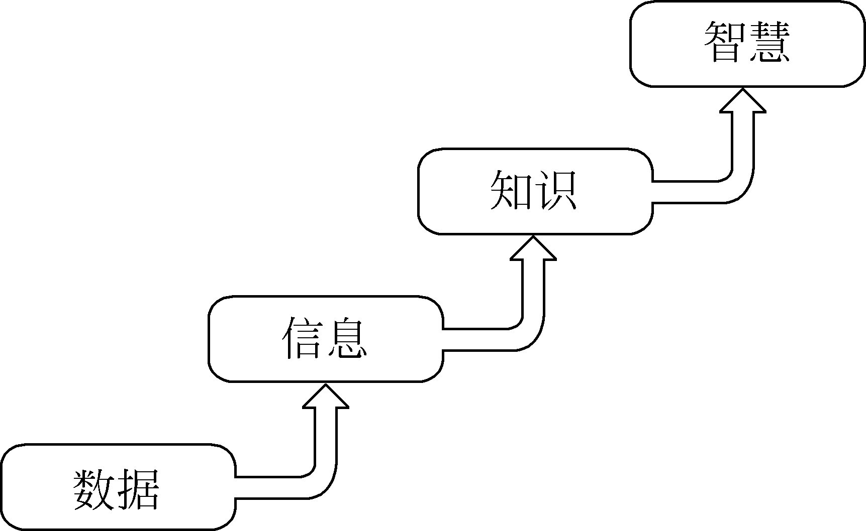
利用创新
总结升华
加工处理

Slide 14
信息的特征
整体性、层次性、不完全性
普遍性、客观性、主观性
信息
可生产性、经济性
时态性、时效性
依存性、可传递性、可共享性

Slide 15
信息具有普遍性、客观性、主观性
普遍性：信息是事物运动的状态和方式的反映，它所表征的、传送的是关于某一客观系统、某一事物中的某一方面的属性。运动的绝对性表明信息是普遍存在着的。它与物质、能源一起构成了客观世界的三大要素。
客观性：信息是客观事物的反映，反映是以客观存在为前提的，即使是主观信息，也有它的客观内容。信息所反映的内容要符合客观实际。
主观性：信息是人们认识的来源，又是认识的结果，认识的过程实质上又是信息分析与处理的过程。

Slide 16
信息的价值是主观的
一个人的垃圾是另一个人的财富
例：广播“到往北京方向的T31次列车还有10分钟发车”
对到北京的乘客
对到武汉的乘客
信息
数据

Slide 17
信息具有整体性、层次性、不完全性
整体性：作为客观事物的属性，信息是多方面的、相互补充的。信息只有在作为表达客观系统的完整描述中的一个环节时，才有意义。
层次性：信息的层次性是系统层次性的反映。系统、决策、管理、控制都涉及层次问题。
不完全性：指客观事物的信息是不可能全部得到的。客观事物的复杂性和动态性决定了信息的无限性，我们知道信息的获取是与人们认识事物的程度有关的，人们认识事物本身的局限性导致信息总是不完全的，所以在信息处理工作中，信息的完整性是相对的，信息的不完全性是绝对的。

Slide 18
信息的层次性
信息的层次性是系统层次性的反映。系统、决策、管理、控制都涉及层次问题。
各层次的管理有各自的信息需求，自下而上，信息的价值越来越大。
实践中，只有合理的确定了信息的层次，才能正确地确定信息需求的范围、信息的处理方法，建立既相互区别又相互联系，具有不同结构与功能的信息系统，来有效的完成相应的操作。
战略管理层→
战略信息
策略管理层→
策略信息
操作管理层→
操作规范信息
事实、数据

Slide 19
信息具有动态性、时效性
动态性：信息的内容和效用会随时间的推移而改变，它表现为信息在信源——信道（媒介）——信宿之间的输入输出的循环过程。客观事物本身在不断运动变化，信息也在不断发展更新。及时把握有效的信息将获得信息的最佳价值。
时效性：时间可以使信息部分地或完全失去效用。

Slide 20
信息具有可生产性、经济性
可生产性：信息是一种经济资源。市场经济的不确定性、科学研究乃至日常生活的决策等等，均对信息资源产生迫切的需求。
经济性：信息的获取、生产与利用都是需要支付费用的，是有成本的。信息具有高固定成本低传播成本的特点。

Slide 21
案例：对朝鲜战争的预测
在朝鲜战争爆发前八天，美国民间咨询公司兰德公司通过秘密渠道告知美国对华政策研究室，他们投入了大量人力和资金研究了一个课题：“如果美国出兵韩国，中国的态度将会怎样”。现在第一个研究成果已经出来了,虽然结论只有一句话，却索价500万美元。当时美国对华政策研究室认为这家公司是疯了，他们一笑置之。
几年后，美军在朝鲜战场上被中朝联军打得丢盔卸甲，狼狈不堪，美国国会开始辩论“出兵韩国是否真有必要”的问题。在野党为了在国会上辩论言之有理，用280万美元的价格买下了兰德咨询公司这份已经过时几年的研究成果。

Slide 22
长达600页的分析报告，结论是：“中国将出兵朝鲜”。研究报告详尽地分析了中国的国情以及几位领导人的性格，以充分的证据表明中国不会坐视朝鲜的危机而不救，必将出兵并置美军于进退两难的境地。并且，兰德咨询公司断定：一旦中国出兵，美国将以不光彩的姿态主动退出这场战争。从朝鲜战场回来的美军总司令麦克阿瑟将军得知这个研究之后，感慨道：“我们最大的失策是怀疑咨询公司的价值，舍不得为一条科学的结论付出不到一架战斗机的代价，结果是我们在朝鲜战场上付出了830亿美元和十多万名士兵的生命。”

Slide 23
信息的类型
按照信息产生的先后和加工深度划分（一次信息、二次信息、三次信息）。
按照信息的表现形式分（文献、档案、统计型、图像信息、动态型信息）。
按照信息的记录内容分（经济信息、管理信息、科技信息、政务信息、文教信息和军事信息）。
Notes:
信息的类型和信息量。不是这节课的重点，大家课下阅读。

Slide 24
目录
一、信息
二、系统的概念和系统思想
三、信息系统
四、管理信息系统
五、管理信息系统的发展阶段
六、管理信息系统与其他学科的关系

Slide 25
1.1 信息
系统的概念和系统思想
本节所讲述的主要内容：
1
系统
2
系统的特性
3
系统的分类
4
系统方法和系统工程

Slide 26
系统
系统是由相互联系、相互作用的多个元素（部件）有机集合而成的，能够执行特定功能的综合体。

Slide 27
从系统的结构来看可以把系统分成5个基本要素：即输入、处理、输出、反馈和控制等。

Slide 28
例如：汽车自动清洗系统
输入：一辆脏的汽车、水、清洗剂、时间、人的精力、技能和知识。需要时间、精力和技能来操作系统，需要知识来确定系统运行的各个步骤及其先后次序。
处理：客户首先选择需要清洗的服务项目（清洗、清洗打蜡、干燥等），并将选择告诉汽车清洗操作员，操作员操作系统，系统按程序负责清洗汽车。
反馈、控制：“对汽车干净程度的判断”
输出：一辆干净的汽车

Slide 29
系统的特性
系统的目的性
系统的整体性
系统的层次性
系统的相关性
系统的开放性
系统的稳定性
系统的相似性

Slide 30
系统的目的性
任何一个系统都是为了完成某一特定的目标而构造的。
例如：学校的目标是培养经济建设人才和出科研成果。 工厂的目标是生产出高质量、适销对路的产品，提高企业经济效益。
在建设系统的过程中，首先要明确系统目标，然后再考虑用什么功能来达到这个目标。
Notes:
信息的类型和信息量。不是这节课的重点，大家课下阅读。

Slide 31
系统的整体性
系统内部的各个部分是为实现某一特定目标而联系在一起的。因此，组成系统的各个组成部分不是简单地集合在一起，而是有机地组成一个整体，每个部分都要服从整体，追求整体最优，而不是局部最优。
在开发系统的过程中，要时刻注意从整体出发，来统一界面风格、技术用语、开发进度。

Slide 32
系统的层次性
一个系统可以分解成若干个组成部分，如果将这些组成部分看成是一个个的子系统的话，还可以进一步将这些子系统划分成一些子系统，将一个系统逐层分解。
石家庄铁道大学
……
土木工程学院
经济管理学院
机械工程学院
……
土木工程
测绘工程
市场营销
物流管理

Slide 33
系统的相关性
由于系统是由内部各个互相依存的组成部分按照某种规则组合在一起的，因此，各个组成部分尽管功能上相对独立，但彼此之间是有联系的，即具有相关性。
这种相关性往往表现为系统与环境、子系统与子系统、模块与模块之间的接口。

Slide 34
系统的开放性
任何一个系统都不是孤立存在于社会环境之中的，它与社会环境有着千丝万缕的联系。这就要求系统具有开放性，既能做到系统自身不断地升级和优化，也能为其他系统提供接口，从而与更多的系统互联。
开发信息系统，必须注意开放性。封闭的系统或不留接口的系统最后只能被人们所抛弃。

Slide 35
系统的稳定性
系统的稳定性是指在外界作用下的开放系统具有一定的自我稳定能力，能够在一定范围内自我调节，从而使系统具有一定的抗干扰能力和抗冲击能力。

Slide 36
系统的相似性
系统的相似性是指系统具有同构和同态的性质，体现在系统结构、存在方式和演化过程具有共同性。
系统的相似性→系统开发过程中程序、函数、模块等的共享；开发人员研究并模仿别人的系统以取得开发经验；辅助开发工具。

Slide 37
系统分类
按系统的复杂程度分类
按系统的抽象程度分类
概念系统、逻辑系统和实在系统。
按系统功能来分类
社会系统、经济系统、军事系统、企业管理系统等
按系统和外界的关系分类
分为封闭系统、开放系统
按系统内部结构分类
开环系统、闭环系统

Slide 38
按系统的复杂程度分类
复杂程度从下到上不断增加。
系统分类

Slide 39
概念系统：是最抽象的系统，它是人们根据系统的目标和以往的知识初步构思出的系统雏形，它在各方面均不很完善，有许多地方很含糊，也有可能不能实现，但是它表述了系统的主要特征，描绘了系统的大致轮廓，它从根本上决定了以后系统的成败 。
逻辑系统：是在概念系统的基础上构造出的原理上可行得通的系统，它考虑到总体的合理性、结构的合理性和实现的合理性。摆脱了具体的实现细节。
实在系统：也可以叫物理系统，它是完全的系统。是客观存在的并可以实际运行的系统，是按照逻辑系统进行加工生产而成的具体系统。

Slide 40
根据控制模式，分为开环和闭环系统
闭环系统
例：加热系统
输入要素：燃料，如天然气或煤
燃烧是将燃料转化为热能即输出资源的加热过程
控制机制是自动调温器
系统的目标是达到键入自动调温器的温度

Slide 41
开环系统
开环结构又称无反馈结构
系统在执行一个决策的过程中不收集外部信息，并不根据信息情况改变决策，直至产生本次决策的结果，事后的评价只供以后的决策作参考。
输入
转化
输出

Slide 42
系统方法与系统工程
所谓系统方法，就是按照事物本身的系统性把对象放在系统的形式中加以考察的一种方法，是一种立足整体、统筹全局、使整体与部分辩证地统一起来的科学方法。
在运用系统方法考察客体对象时，一般应遵循整体性、历时性和最优化的原则。

Slide 43
系统工程
系统工程是系统思想和系统方法的具体应用过程，是在系统论的指导下，以数学、运筹学及计算机技术为手段来研究一般系统的规划、设计、组织、管理、评价等问题的科学方法。
（1）系统工程的产生与发展
（2）系统工程方法 → 实质：利用系统的观点分析和解决问题

Slide 44
系统方法解决问题的主要步骤：
（1）定义问题：列出一个或一组希望达到的目标；
（2）列出资源和约束：供选择的技术或手段以及每个系统所需的“成本”或资源；
（3）给出方案：一个或一组数学模型；
（4）评估被选方案；
（5）选择最佳方案并实施；
（6）总结解决方案的有效性。

Slide 45
目录
一、信息
二、系统的概念和系统思想
三、信息系统
四、管理信息系统
五、管理信息系统的发展阶段
六、管理信息系统与其他学科的关系

Slide 46
信息系统
信息系统（Information System, IS）是一系列相互关联的可以输入、处理、输出数据和信息，并提供反馈、控制机制以实现某个目标的元素或组成部分的集合。
根据信息系统中信息的处理方式是否利用了计算机技术可以把信息系统分成基于计算机的信息系统和基于人工的信息系统。

Slide 47
一般信息系统的模式
数据库
数据存储
信息源
用户
信息加工处理
信息管理员
信息系统模式图

Slide 48
信息系统
(2) 概念区分
容易混淆的几个概念
信息系统=计算机？
信息系统=信息技术？
信息系统=管理信息系统？

Slide 49
目录
一、信息
二、系统的概念和系统思想
三、信息系统
四、管理信息系统
五、管理信息系统的发展阶段
六、管理信息系统与其他学科的关系

Slide 50

1.1 信息
本节所讲述的主要内容：
1
管理信息系统的定义
2
信息系统和计算机应用的区别
3
管理信息系统的功能
4
管理信息系统的结构

Slide 51
一、管理信息系统的定义
一、信息的概念
1970年，瓦尔特·肯尼万（Walter T. Kennevan）:以书面或口头的形式，在合适的时间向经理、职员以及外界人员提供过去的、现在的、预测未来的有关企业内部及其环境的信息，以帮助他们进行决策。
1985年，美国明尼苏达大学卡尔森管理学院的教授 高登·戴维斯（Gordon B. Davis）才给出管理信息系统一个较完整的定义:“它是一个利用计算机硬件和软件、手工作业，分析、计划、控制和决策模型，以及数据库的用户-机器系统。它能提供信息，支持企业或组织的运行、管理和决策功能”。

Slide 52
国内学者薛华成教授在二十世纪80年代给出的定义：“管理信息系统是一个由人、计算机等组成的能进行信息的收集、传递、存储、加工、维护和使用的系统。它能实测企业的各种运行情况；利用过去的数据预测未来；从全局出发辅助企业进行决策；利用信息控制企业的行为；帮助企业实现规划目标。”
ISO的定义：“管理信息系统是运用系统管理的理论和方法，以计算机技术、网络通讯技术和信息处理技术为工具和手段，具有对信息进行加工处理、存储和传递等功能，同时具有预测、控制、组织和决策等功能的人-机系统。”

Slide 53
管理信息系统是一个人机系统
管理信息系统是一个综合系统，它是人和信息技术的综合体，也是计算机硬件与软件的综合体
管理信息系统是一个动态系统 →生命周期

Slide 54
管理信息系统的功能
信息处理
预测功能
计划功能
控制功能
辅助决策功能

Slide 55
管理信息系统的结构
1概念结构

Slide 56
管理信息系统的结构
2层次结构

Slide 57
管理信息系统的结构
3功能结构
从技术角度看信息系统功能结构

Slide 58
管理信息系统的结构
3功能结构
从业务角度看信息系统功能结构

Slide 59
管理信息系统的结构
4综合结构

Slide 60
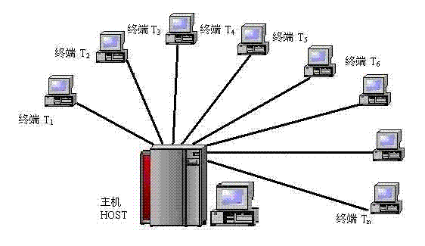
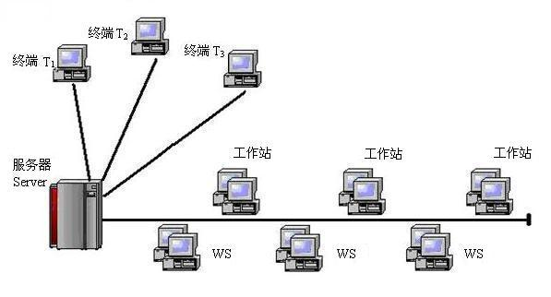
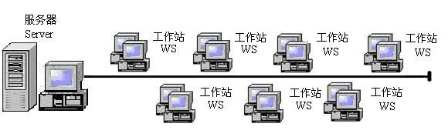
管理信息系统的结构
5物理结构
管理信息系统的物理结构一般有三种类型：集中式、分布-集中式和分布式。

Slide 61
目录
一、信息
二、系统的概念和系统思想
三、信息系统
四、管理信息系统
五、管理信息系统的发展阶段
六、管理信息系统与其他学科的关系

Slide 62
管理信息系统的产生和发展
经济管理是计算机应用的主要领域，从信息处理功能和解决管理问题的内容来看，信息技术与管理活动的相互融合经过了四个发展阶段：
事务处理
系统管理
支持决策
综合集成

Slide 63
事务处理系统
20世纪50年代初期，计算机开始应用在经营管理工作中的数据处理上，主要是在会计和统计工作上，代替算盘、手摇计算机、现金出纳机等，形成了所谓电子数据处理系统（electronic data processing system ,EDPS ）。其特点是数据处理的计算机化，目的是提高数据处理的效率。由于它是用来处理一些具体事务的，所以也叫事务处理系统（transaction processing system ,TPS）。这类系统由于主要用于运作层，所以现在也有人把它叫做运作型信息系统。

Slide 64
事务处理系统可以用在管理的各个部门，构成独立系统或子系统：
工薪系统、订货系统、库存系统、
计价系统、货运系统、销售系统、
收支帐目系统、总分类帐系统等等。

Slide 65
管理信息系统
广义的理解是，凡是使用于管理（包括基层、中层和高层）的信息系统都可以叫做管理信息系统，简称为信息系统。狭义的理解则是指那些能从内部和外部收集数据，经过加工处理，形成有用信息，以预定的形式提供给各管理层次（中层为主）使用的信息系统。

Slide 66
管理信息系统之所以有广义的定义，是由于它是在事务处理系统（数据处理系统）的基础上发展出来的，而且常常包含事务处理系统作为它的子系统，又在自己的基础上发展出决策支持系统的缘故，它本身的这种承上启下的作用，使其很容易成为各类系统集成后的统称。
如果按广义定义去理解，那么狭义的管理信息系统作为它的一个组成部分，有人称之为管理报告系统（management reporting system ,MRS）。

Slide 67
决策支持系统
决策是为了达到某一目标而在多个可行选择的行动方案中选择最优方案付诸实施。决策需要解决的问题是各式各样的。从决策角度看，问题可按其结构化程度分类。所谓结构化程度，就是人们对问题的理解程度，即对目标、涉及因素、因果关系等掌握程度。一般来说，问题可分为结构化（好的结构）问题、半结构化问题和非结构化（不良结构）问题三类。

Slide 68
集成一体化信息系统
集成一体化信息系统即指管理、控制、设计 、生产控制、销售等功能结合为一体而构建出一种多功能系统 。像物料需求计划系统(material requirement planning, MRP)、制造资源计划系统(manufacturing resources planning ,MRPⅡ)、企业资源规划系统(enterprise resources planning , ERP)、计算机集成制造系统(computer integrated system , CIMS)都是这种典型的系统。

Slide 69
信息系统的发展趋势
1.信息系统跨越组织与地域
竞争越是激烈，企业之间的合作越来越重要，市场竞争最终体现在供应链、价值链之间的竞争。多个企业根据新的市场机会建立动态联盟（虚拟企业）以取得竞争优势。信息系统已经跨越企业的边界，虚拟企业管理、供应链管理（SCM）和合作商务（Cooperative Commerce）中的信息管理是当前信息系统建设中的新课题。
信息网络技术特别是互联网的发展与广泛应用使得地域、距离以至国界已经不成为构建信息系统的障碍。

Slide 70
信息系统的发展趋势
2.基于WEB的系统成为信息系统的主流
互联网技术，特别是WEB服务器（即World Wide Web 服务器， 又称WWW服务器）的广泛应用，导致信息系统体系结构的重大变革，实现了多媒体信息的统一管理、跨平台操作和客户端的标准化（不需维护）。
尽管传统的客户机/服务器（C/S）结构的系统仍然具有生命力，基于WEB的系统、即具有浏览器/WEB服务器(B/S)模式已逐步成为信息系统的主流结构。

Slide 71
信息系统的发展趋势
3.信息系统智能化
由于人工智能技术，特别是数据挖掘、数据仓库以及多智能主体系统（Multiple Agent System，MAS）的发展与应用，使得信息系统的智能化和主动性不断提高。
由于信息系统建设的复杂性以及管理环境与技术环境的不断变化，系统的有效性、安全性与应变能力常常成为系统建设的瓶颈问题。
信息系统建设的理论与方法仍然跟不上信息化实践的需要。及时总结信息系统建设的成功经验与失败教训，在建设中，根据实际情况尽可能采用已经证明的行之有效的方法与技术，不断探索新的方法途径。

Slide 72
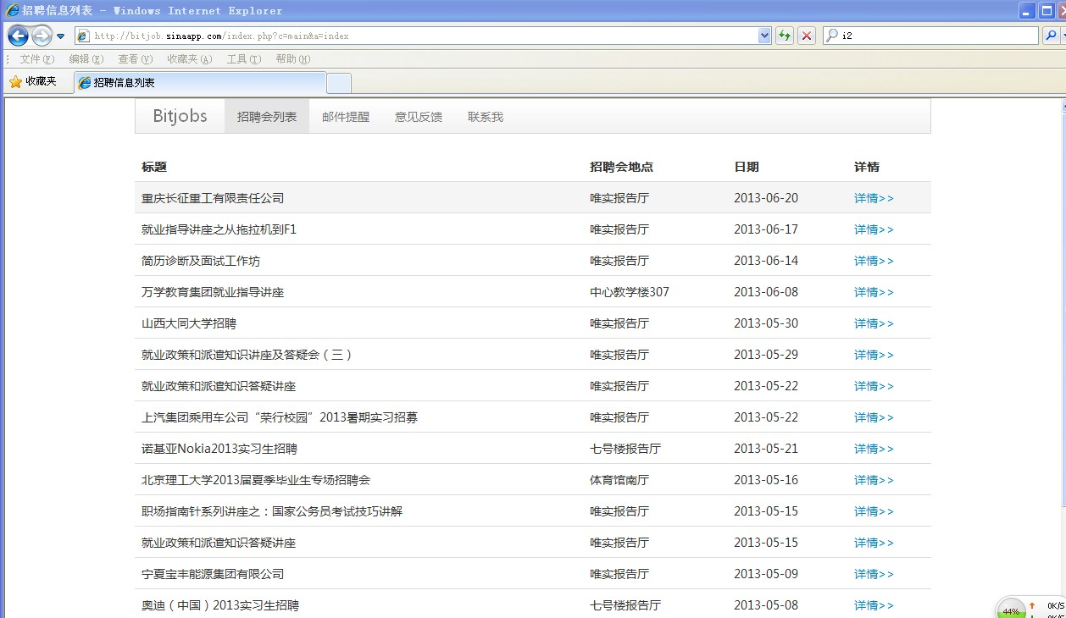
基于爬虫的信息系统

Slide 73
信息系统的发展趋势
4.信息系统集成化
为了应对复杂多变的环境，企业组织向扁平化、分散化、网络化方向发展以发挥基层经营单位的积极性与主动性。
为了形成竞争优势，又需要整个企业的统一意志、统一行动，因而“组织活动分散，信息管理集中”成为企业信息战略的组成部分，实现一个组织的信息的集中、统一管理是企业竞争力的一个重要方面。
信息网络技术的发展，把分布在广阔领域的信息按统一规范集中管理起来。

Slide 74
目录
一、信息
二、系统的概念和系统思想
三、信息系统
四、管理信息系统
五、管理信息系统的发展阶段
六、管理信息系统与其他学科的关系

Slide 75
管理信息系统与其他学科的关系
《管理信息系统》课程是在管理科学、系统科学、行为科学、应用数学、计算机技术和网络通信技术等学科的基础上逐步形成和发展起来的一门新兴的具有边缘性、综合性和系统性的学科，它运用经济管理理论、信息理论、系统理论、计算机科学理论的概念和方法，融合提炼组成一套新的理论体系，是进行有效管理、正确决策和实现管理现代化的重要手段。它既具有较深和较宽的理论基础，又是一门实践性很强的学科。 它主要研究企业内部信息系统的组织、开发和管理。

Slide 76
管理信息系统与其他学科的关系

Slide 77
思考题
什么是信息?信息具有哪些性质和维度?
什么是数据?数据与信息有何区别和联系?
什么是信息系统？
什么是管理信息系统？
信息系统经历了怎样的发展历程？

Slide 78
Thank You !

